Slide 1
ERP Servers
GRUPO M3
Notes:
ENRIQUE

Slide 2
Introducción
Notes:
ENRIQUE

Slide 3
Equipo
Jorge Sanz (Coordinador)
Enrique Ruiz
David Bustos
Cheng Liang
Notes:
ENRIQUE

Slide 4
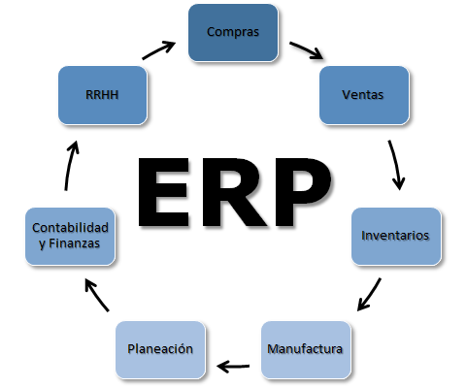
Introducción al ERP

Slide 5

¿Qué es un ERP OpenSource?
Personalización
Libertad
Ahorro
Calidad
Comunidad
Actualizaciones
Auditoría Informática

Slide 6

Odoo
Funciones integradas: ventas, CRM, gestión de proyectos, almacenes e inventarios, ecommerce, RRHH, contabilidad, etc.
Paquete básico con opción de más módulos
Trabajo remoto por interfaz web
Localización contable
Código abierto
Multiplataforma
Fácil manejo
Integración con otras aplicaciones
Pagar por lo necesario
Gratis

Slide 7

OpenBravo
Facilidad de uso e implementación
Precio variable
Interfaz web
Adaptación a las necesidades
Modularidad
Automatización de tareas
Adaptación de la interfaz
Multiplataforma
Código abierto

Slide 8
Fuentes de Información
Notes:
ENRIQUE

Slide 9

Fuente de información: Odoo
odoo.com: Página oficial de Odoo
qubiq: Tutoriales de primer uso
ANGEL MOYA (Experto en Odoo): Blog dedicado a la instalación en Linux
Video tutorial (YouTube)

Slide 10
Fuente de información: OpenBravo
openbravo.com: Página oficial de OpenBravo
Ajedrez y Programación (Blog): Tutorial a nivel usuario
Sugerendo (Blog): Guía de instalación de OpenBravo de forma local (Windows/Linux)

Slide 11
Cursos No gratuitos ERP OpenSource
Notes:
ENRIQUE

Slide 12
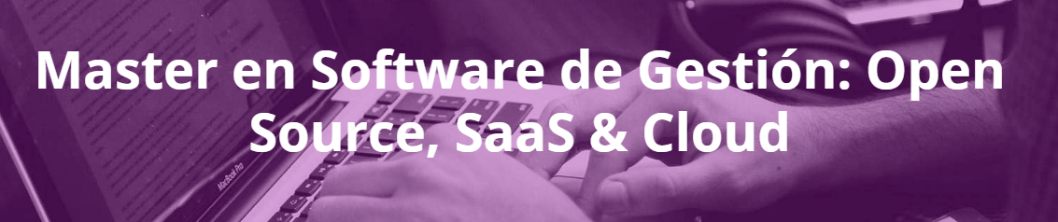
Máster en IEBS
Ofrecido por IEBS, la Escuela de Negocios de la Innovación y los Emprendedores.
Consta de 5 módulos de aprendizaje.
Metodología: Online.
Duración: 10 meses-750 horas.
Precio: 5250 euros.

Slide 13
Cursos No gratuitos ERP Odoo
Notes:
ENRIQUE

Slide 14

Curso Intensivo Algios
Curso Intensivo de Odoo ofrecido por Algios.
Consta de 10 temas.
Modalidad: Presencial.
Duración: 24 horas.
Precio: 1250 euros.

Slide 15

Acedis Formación
Curso de Gestión Integral de la Empresa con Odoo
Consta de 5 temas.
Metodología: Online.
Duración: 40 horas.
Precio: 295 euros.

Slide 16
Acedis Formación
Herramientas Tecnológicas de Gestión Empresarial con Odoo
Consta de 5 temas.
Metodología: Online.
Duración: 40 horas.
Precio: 295 euros.

Slide 17
Cursos No gratuitos ERP OpenBravo
Notes:
ENRIQUE

Slide 18
Curso Funcional 1 ERP
Curso Funcional 1 ERP ofrecida por OpenBravo.
Consta de 10 sesiones.
Modo: Instructor.
Duración: 40h/4 semanas
Precio: 800 euros.

Slide 19
Curso Funcional 2 ERP
Curso Funcional 2 ERP ofrecida por OpenBravo.
Consta de 4 sesiones.
Modo: Instructor.
Duración: 30h/3 semanas
Precio: 499 euros.

Slide 20

FUE-UJI Formación
Curso Funcional de OpenBravo ofrecido por FUE-UJI Formación.
Consta de 9 temas.
Modalidad: Presencial.
Duración: 22-26 junio
Precio: 120 euros.

Slide 21
Ayudas para estudiar las tecnologías
Notes:
ENRIQUE

Slide 22
Máster IEBS
Preinscripción: 10% descuento adicional si se reserva antes del 30 de enero.
5% descuento para pago al contado.
Becas y ayudas: Ayudas Innova: 25% descuento; Becas Necesitas: 40% descuento

Slide 23
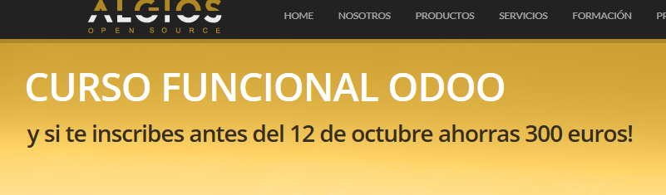
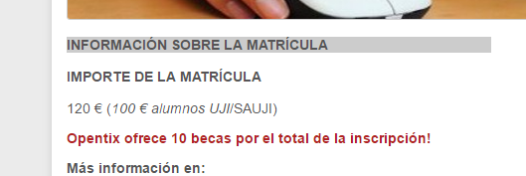
Odoo y OpenBravo

Slide 24
Recursos
Notes:
ENRIQUE

Slide 25
Recursos Odoo
Gratis
De Pago
Sistema Operativo: Linux
Máquina virtual: VMWare y Virtual Box
BBDD: PostgreSQL y MySQL
Tutoriales YouTube de Python y Javascript
Sistema Operativo: Windows
Máquina virtual: VMWare Workstation
Python: SEED y Udemy

Slide 26
Recursos OpenBravo
Gratis
De Pago
Navegadores: Firefox, Chrome, Edge y Safari
-Sistema Operativo: Linux y Solaris.
-Bases de datos compatibles: PostgreSQL 9.3. o superior
Sistema Operativo: Microsoft Windows y Mac OS X
-Bases de datos compatibles: Oracle 12c

